Slide 1
Vergi ve Sosyal Güvenlik Mevzuatındaki önemli değişiklikler
E-Uygulamalar kapsamındaki son düzenlemeler
Burhan Eray
Mali Müşavir & Bağımsız Denetçi

Slide 2
Yazar Kasalardan (ÖKC) Düzenlenen Günlük (Z) Raporlarının Gönderilmesine İlişkin Düzenleme
KDV Beyannamesinde Ocak ayından itibaren yapılacak değişiklik
KDV İndirim dönemi ve indirim hakkına ilişkin yapılan düzenleme
Bireysel Emeklilik Sistemine 2019 yılında dahil olacak işletmeler
Çok Tehlikeli işyerleri için yeni bir prim teşviki daha geldi.
E-Fatura ve E-Defter Uygulamalarına Geçiş Zorunluluğu
Tebliğ Taslaklarına göre 2019 yılında gelecek e-zorunluluklar
Elektronik Tebligat Yönetmeliği
Burhan Eray
Mali Müşavir & Bağımsız Denetçi

Slide 3
Yazar Kasalardan (ÖKC) Düzenlenen Günlük (Z) Raporlarının Gönderilmesine İlişkin Düzenleme
30.09.2017 Tarihinde Resmi Gazetede yayımlanan 483 ve 502 Sıra No.lu Vergi Usul Kanunu Genel Tebliğleri gereği, Eski nesil ödeme kaydedici cihazlardan gerçekleştirilen satışlara ait mali bilgilerin Gelir İdaresi Başkanlığı Bilgi Sistemine elektronik ortamda bildirilmesi zorunluluğu getirilmiş bulunmaktadır.

Slide 4
Yazar Kasalardan (ÖKC) Düzenlenen Günlük (Z) Raporlarının Gönderilmesine İlişkin Düzenleme
01.01.2019 tarihinden itibaren ESKİ NESİL ÖKC (Yazar Kasa) kullanan mükelleflerin aylık dönemler halinde,
her bir aya ilişkin KDV DAHİL SATIŞ TUTARI ile KDV TOPLAM TUTARI bilgilerini ilgili aya ait KDV beyannamesinin verileceği sürenin sonuna kadar, tercih ettikleri bildirim yöntemine göre;
a- İnternet Vergi Dairesi üzerinden,
b- e-Arşiv uygulamasına kayıtlı ise e-Arşiv uygulaması aracılığı ile
c-ÖKC firmaların bilgi işlem sistemleri-TSM-aracılığı ile)
GİB’e elektronik ortamda bildirmeleri gerekmektedir.
(Tercih bildirimi yapılmamış ise internet vergi dairesi üzerinden bildirim yapılacağı varsayılmaktadır)

Slide 5
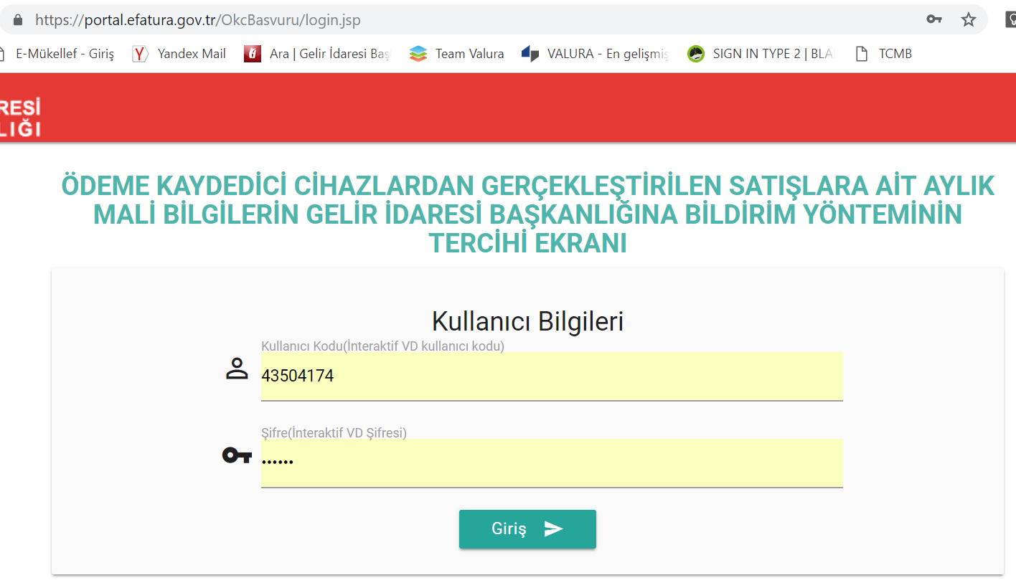

Slide 6
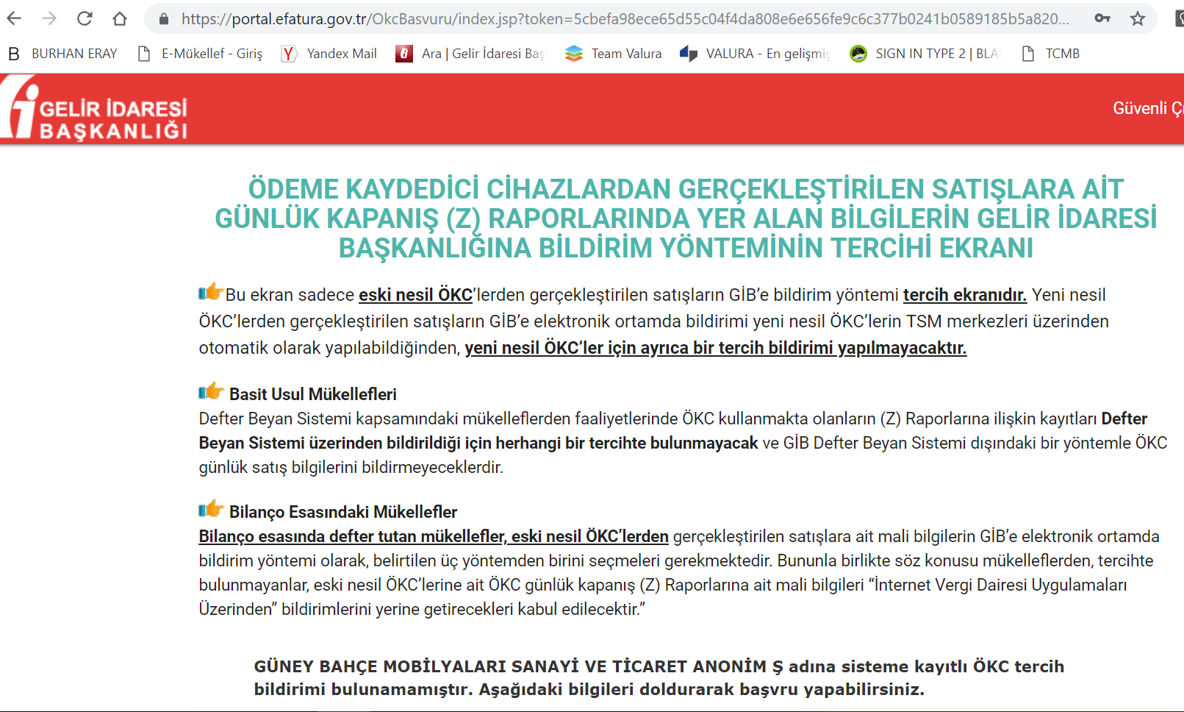

Slide 7
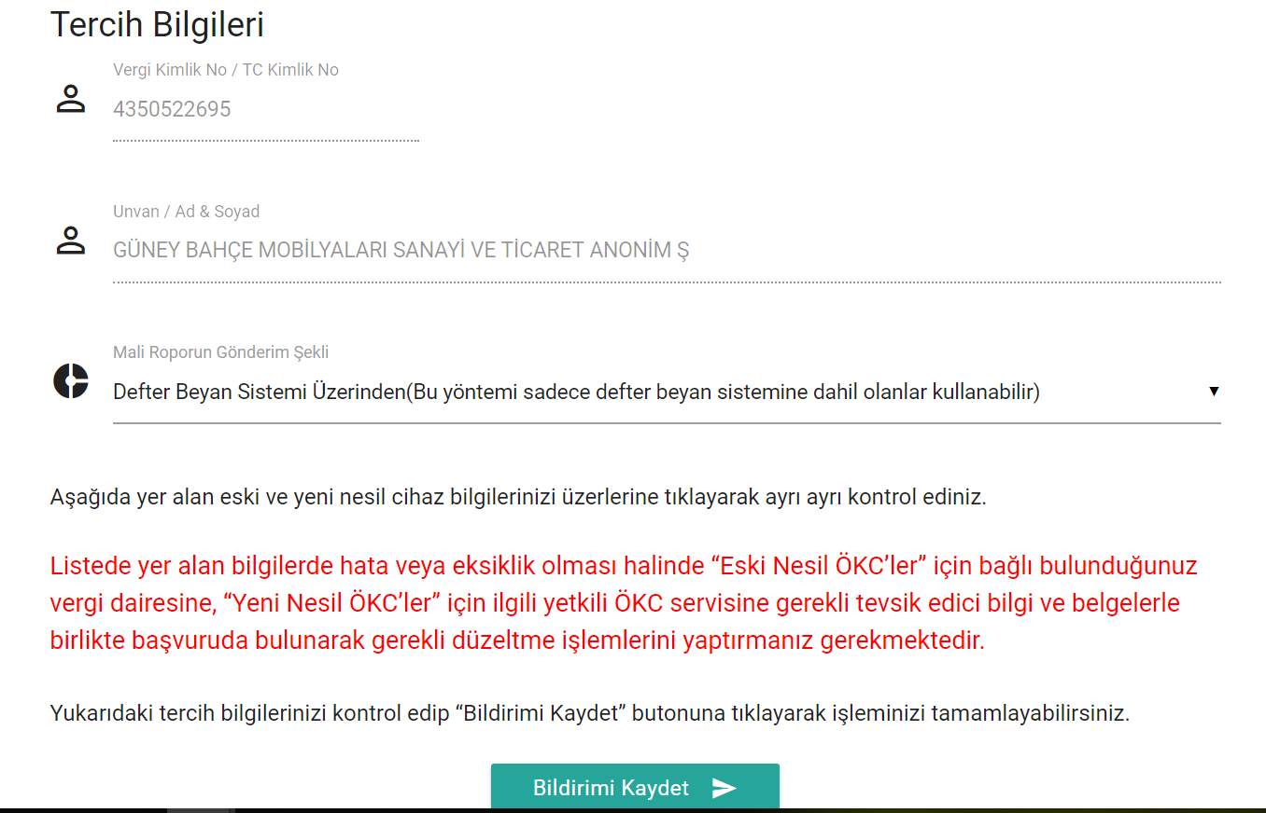

Slide 8
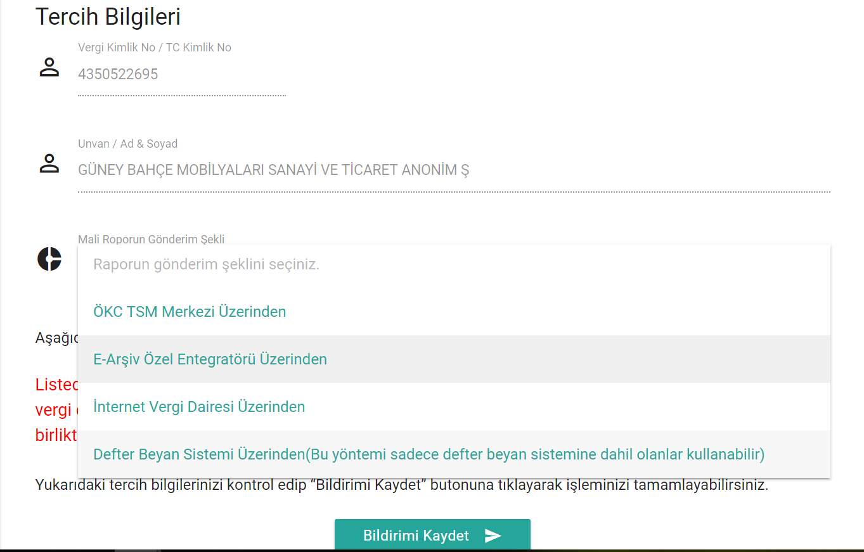

Slide 9
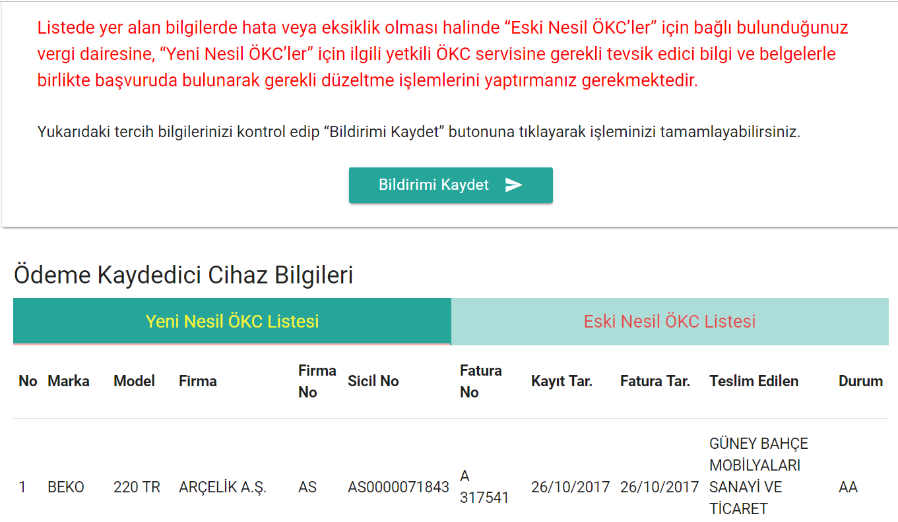

Slide 10
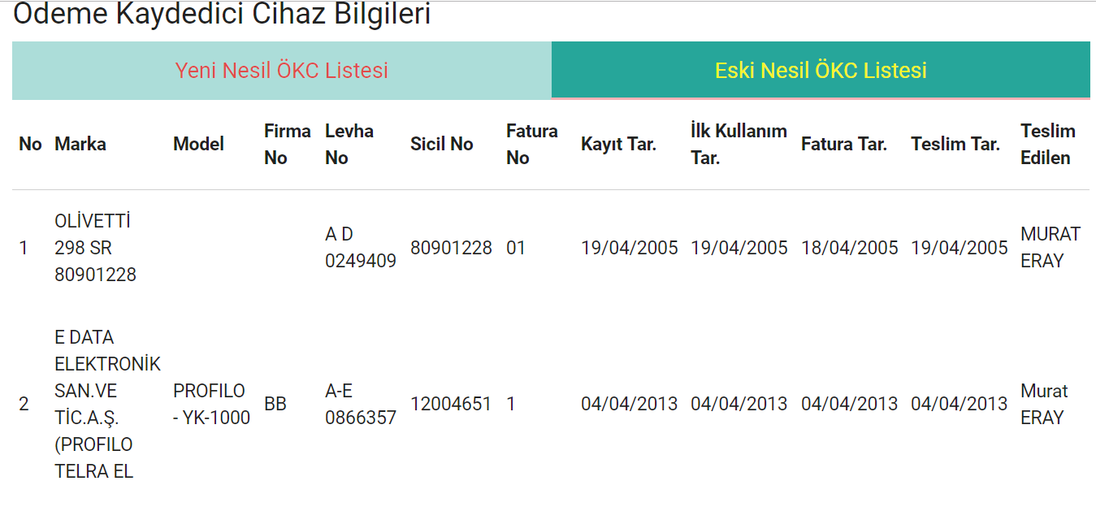

Slide 11
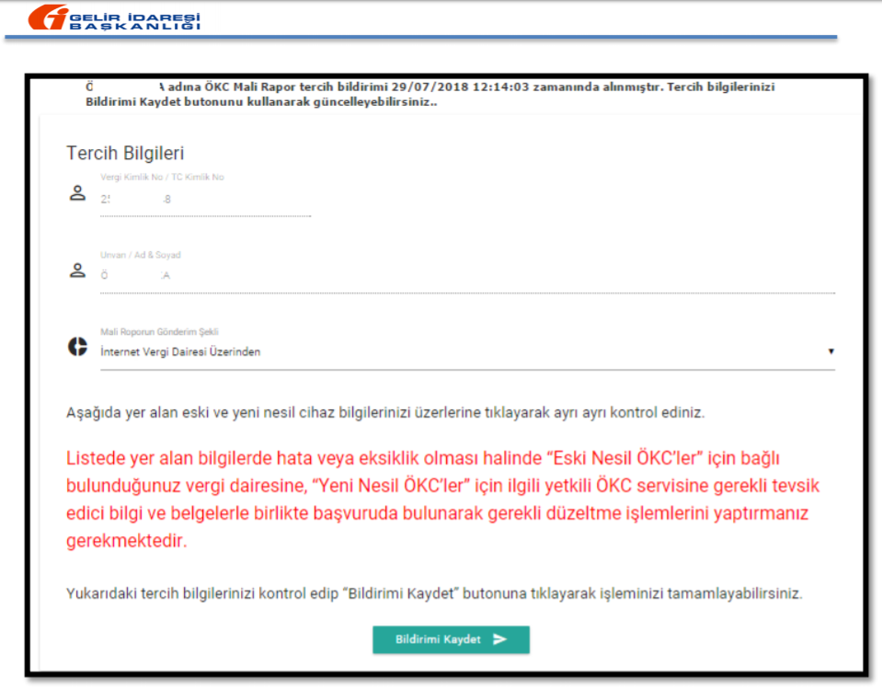

Slide 12
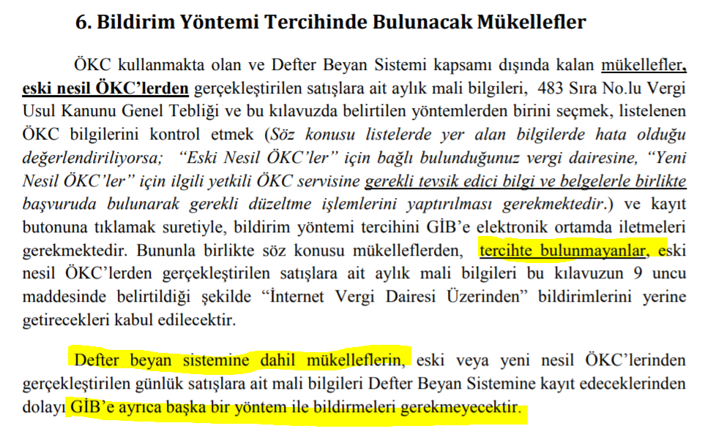

Slide 13
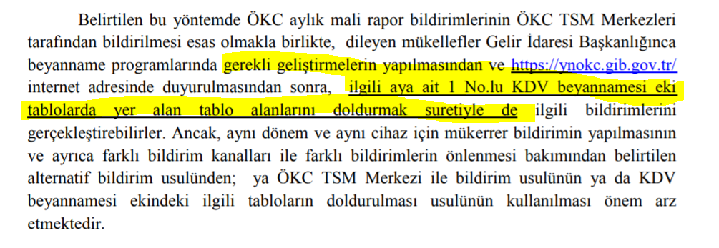

Slide 14
Vergi ve Sosyal Güvenlik Mevzuatındaki önemli değişiklikler
1 No.lu KDV Beyannamesinde Ocak ayından itibaren yapılacak değişiklik

Slide 15
KDV Beyannamesinde Ocak ayından itibaren yapılacak değişiklik
1 No.lu KDV beyannamesinde Ocak/2019 vergilendirme döneminden (1 Şubat 2019'da uygulamaya koyulacak versiyondan) itibaren
"İndirimler" tablosunda yer alan "102 - Bu Döneme Ait İndirilecek KDV" satırı kaldırılarak, bu kodda beyan edilen tutarların
"108 - Yurtiçi Tevkifatsız Alımlar Nedeniyle Ödenen KDV",
"109 - Sorumlu Sıfatıyla Beyan Edilen KDV",
"110 - İthalde Ödenen KDV" olarak 3 ayrı satır üzerinden beyan edilmesine yönelik değişik yapılacaktır.

Slide 16
KDV Beyannamesinde Ocak ayından itibaren yapılacak değişiklik
Şubat ayında verilecek Ocak/2019 kayıt altına alınması ve muhasebe programlarının Şubat ayında vvergilendirme dönemi beyannamelerinde sorun yaşanmaması için, mükelleflerimizin Ocak ayına ilişkin işlemlerinin yeni duruma uygun olarak erilecek Ocak/2019 vergilendirme dönemi beyannamelerinde yeni kodların kullanılacağı şekilde düzenlenmesi önem arz etmektedir.

Slide 17
Vergi ve Sosyal Güvenlik Mevzuatındaki önemli değişiklikler
Bireysel Emeklilik Sistemine 2019 yılında dahil olacak işletmeler

Slide 18
2019 Yılında BES Kapsamına girecek işletmeler
Yönetmelikteki hükümlere göre; 5510 sayılı Kanunun 4 üncü maddesinin birinci fıkrasının (a) (Ücretle çalışanlar) bendine göre özel sektörde istihdam edilen çalışanlar, işverenin bir veya birden fazla emeklilik şirketi ile imzalamış olduğu sözleşme kapsamında;
Çalışan sayısı 5 ve üzerinde ancak 10’ dan az olan bir işverene bağlı olarak çalışanlar 01/01/2019 tarihinden itibaren, (otomatik olarak 45 yaşını doldurmayan kişiler) Bireysel emeklilik planına dahil edilmelidir.

Slide 19
2019 Yılında BES Kapsamına girecek işletmeler
Çalışan sayısının belirlenmesinde SGK verileri dikkate alınarak, birden fazla işyeri olan işverenler için bütün işyerlerindeki çalışanların toplamı göz önünde bulundurulmalıdır.
Çalışanların ücretinden işveren tarafından kesilecek çalışan katkı payı tutarı, prime esas kazancın % 3 ’ ü oranında hesaplanmalıdır. Bu şekilde hesaplanan çalışan katkı payı tutarının virgülden sonraki kısmı dikkate alınmamalıdır.

Slide 20
2019 Yılında BES Kapsamına girecek işletmeler
Çalışan sayılarının tespitinde kapsama alınma tarihleri itibarıyla geçerli Sosyal Güvenlik Kurumu verileri dikkate alınır.
Örneğin; “40 çalışanı olan ve 01.01.2019 tarihinde sisteme girmesi planlanan bir işverenin tespiti için Aralık ayının 23’üne kadar SGK’ ya bildirilmesi gereken KASIM ayı aylık prim ve hizmet belgesindeki toplam çalışan sayısı (“Toplam Sigortalı Bilgileri” başlığı altında yer alan “Sigortalı Sayısı” verisi) göz önünde bulundurulur.

Slide 21
2019 Yılında BES Kapsamına girecek işletmeler
Çalışanların otomatik katılıma dahil olma şartlarını taşıyıp taşımadıklarına bakılmaksızın (45 yaş altı/ üstü çalışan sayısı, yerli/yabancı/yurtdışında çalışan, şubelerdeki ve/veya birden fazla işyeri noktasında çalışan ayrımı yapılmaksızın) Sosyal Sigorta İşlemleri Yönetmeliğine göre SGK’ ya yapılan bildirime göre işverene bağlı olarak çalışan sayısı hesabı yapılır.
Taşeron bir firma çalışanının, bordro işlemleri ilgili taşeron işveren tarafından yapılıyorsa taşeron firmanın çalışan sayısı hesabında, bordro işlemleri asıl işveren tarafından yapılıyorsa, asıl işverenin çalışan sayısının hesabında dikkate alınır.

Slide 22
2019 Yılında BES Kapsamına girecek işletmeler
Sisteme bir defa dahil olmuş bir işverenin çalışan sayısının ileri bir tarihte düşmesi, işverenin sistemde bulunma durumunu etkilemez ve işveren sistemde kalmaya devam eder.
Şirketler topluluğu veya holding niteliğinde olan yapılarda şirketler topluluğunun tek bir çatı altında değerlendirilmesi söz konusu değildir; her bir şirket, ayrı bir tüzel kişilik olarak kendi çalışan sayısına göre sisteme dahil olacaktır.

Slide 23
2019 Yılında BES Kapsamına girecek işletmeler
Tarih | 01.04.2017(250-999) | 01.07.2017(100-249) | Kapsam Tarih
Çalışan Sayısı | 200 | 240 | 01.07.2017
Çalışan Sayısı | 200 | 260* | 01.01.2018
Katılım tarihinde belirtilen sayıda çalışanı bulunmayan ancak söz konusu katılım tarihinde gerekli çalışan sayına ileri bir tarihte ulaşan
bir işyeri, sisteme dahil olmak için müteakip takvim yılı başını bekler. İşyerlerinin çalışan sayısına göre kapsama alınması sadece
tedrici katılım tarihinde aranan çalışan sayısına sahip olması halinde mümkündür.
Örneğin;
*02.04.2017 – 30.06.2017 tarihleri aralığında en güncel SGK kaydına göre (250-999) çalışana ulaşan dahi kapsama alınmaz.

Slide 24
2019 Yılında BES Kapsamına girecek işletmeler
Bir gün çalışıp işten ayrılan ve bu sebeple hizmet akdine ilişkin işlemi tamamlandığında çoktan işten ayrılmış çalışanlar sisteme dahil edilecek midir?
Prime esas kazanç/emeklilik keseneğine esas aylık (matrah) tutarı oluşan çalışanlar gün sayısına bakılmaksızın sisteme dahil edilir.
Birden fazla işverenle çalışanların sisteme katılımı nasıl olacaktır?
Çalışanın her bir işvereni nezdinde ayrı ayrı işverenin emeklilik planına dahil edilecektir.

Slide 25
Vergi ve Sosyal Güvenlik Mevzuatındaki önemli değişiklikler
2019 yılında uygulanmaya başlanacak düzenlemeler

Slide 26
KDV İndirim dönemi ve indirim hakkına ilişkin yapılan düzenleme
3065 Sayılı Katma Değer Vergisinin; Vergi İndirimi başlıklı 29.maddesinin 3.fıkrasında yer alan “İndirim hakkı vergiyi doğuran olayın vuku bulduğu takvim yılı aşılmamak şartıyla, ilgili vesikaların kanuni defterlere kaydedildiği vergilendirme döneminde kullanılabilir.” şeklinde yer alan düzenleme, 7104 sayılı Kanunun 8 inci maddesi ile 01.01.2019 tarihinde yürürlüğe girmek üzere “takvim yılını takip eden” ibaresi eklenmesiyle “İndirim hakkı vergiyi doğuran olayın vuku bulduğu takvim yılını takip eden takvim yılı aşılmamak şartıyla, ilgili vesikaların kanuni defterlere kaydedildiği vergilendirme döneminde kullanılabilir” şeklinde yeniden düzenlenmiştir.

Slide 27
KDV İndirim dönemi ve indirim hakkına ilişkin yapılan düzenleme
Yapılan bu düzenleme sonrasında daha önce ilgili takvim yılı içinde KDV indirim hakkının izleyen yıl sonuna kadar kullanılması imkânı sağlanmış olmaktadır. Bilindiği üzere önceki uygulamada dönemsellik ilkesi gereğince geç gelen ve yılı aşan faturalarda gösterilen KDV’nin indirim konusu yapılmayarak kanunen kabul edilmeyen gider olarak dikkate alınması gerekiyordu.
3065 sayılı KDV Kanunun 29.maddesinde yapılan bu düzenleme sonrasında mükelleflere bir anlamda yaklaşık iki yıllık bir süre içinde faturalarda gösterilen KDV sinin indirim imkânı sağlanmış oldu.

Slide 28
KDV İndirim dönemi ve indirim hakkına ilişkin yapılan düzenleme
Ba-Bs Formu açısından değerlendirme
Geç gelen faturalarının Ba formunda nasıl ve ne zaman bildirileceği ile ilgili İstanbul Vergi Dairesi Başkanlığı Mükellef Hizmetleri Katma Değer Vergisi Grup Müdürlüğünün 19.07.2012 tarihinde vermiş olduğu B.07.1.GİB.4.34.17.01-KDV.29-2161 sayılı “Ba-Bs Bildirim formlarında geç gelen faturanın ne zaman bildirileceği ve indirim konusu yapılacağı”konusundaki özelgesinde özetle;
Ba-Bs bildirim formları için “…işlem yaptığınız firmalardan tarafınıza geç gelen faturaların Ba Formunda bildirilmesinde, belge düzenlenme tarihinin dikkate alınması gerekmektedir.”
…
“Buna göre, Ba- Bs formlarında işlem yaptığınız firmalardan geç gelen faturalara ait KDV nin takvim yılı aşılmamak şartıyla kanuni defterlere kaydedildiği dönemde genel hükümlere göre indirim konusu yapılması mümkün bulunmaktadır.”
Şeklinde görüş bildirmiştir.

Slide 29
ÇOK TEHLİKELİ İŞYERLERİ İÇİN YENİ BİR PRİM TEŞVİKİ DAHA BAŞLIYOR
Bilindiği gibi, iş kazalarını önlemek amacıyla, 2016 yılında çıkartılan yasa uyarınca ölümle veya sakatlanmayla sonuçlanan iş kazası yaşanmayan işyerlerinde 1 Ocak 2019 tarihinden itibaren prim teşviki uygulaması başlamıştır.
31 Aralık 2018 Tarih ve 30642 (4. Mükerrer) Resmi Gazetede yayınlanan Tebliğ ile teşvik ile ilgili detaylar belirlenmiştir.

Slide 30
ÇOK TEHLİKELİ İŞYERLERİ İÇİN YENİ BİR PRİM TEŞVİKİ DAHA BAŞLIYOR
Teşvikten yararlanma şartları
a) İşyerinin 6331 sayılı Kanunun 9 uncu maddesi kapsamında çok tehlikeli sınıfta yer alması gerekmektedir.
b) İşverenin Türkiye genelinde çok tehlikeli sınıfta yer alan işyerlerinde her ay toplamda ondan fazla çalışanı bulunması gerekmektedir.
c) Ölümlü veya sürekli iş göremezlikle sonuçlanan iş kazası meydana gelmemesi şarttır.
ç) İşyerinin, İSG-KATİP’e kayıtlı onaylanmış ve devam eden iş sağlığı ve güvenliği hizmetlerinin verilmesine ilişkin, iş güvenliği uzmanı ve işyeri hekimi ya da İş Sağlığı ve Güvenliği Hizmetleri Yönetmeliğine göre Bakanlıkça yetkilendirilmiş kurum ve kuruluşlar ile yapılmış bir sözleşmesinin bulunması şarttır.
(2) Asıl işveren alt işveren ilişkisi kurulan işyerlerinde, teşvikten yararlanmaya esas şartların sağlanması gereken üç yıllık süre ile teşvikten yararlanılacak üç yıllık süre boyunca alt işverenlere ait işyerlerinde ölümlü veya sürekli iş göremezlikle sonuçlanan iş kazası meydana gelmemesi şarttır.

Slide 31
ÇOK TEHLİKELİ İŞYERLERİ İÇİN YENİ BİR PRİM TEŞVİKİ DAHA BAŞLIYOR
Teşvikten yararlanmak için Kurumca yapılacak işlemler ve başvuru
Belirtilen şartlardan birinin sağlanmaması nedeniyle teşvik uygulamasına son verilmiş işverenler dışında teşvikten yararlanmak isteyen işverenler için başvuru şartı bulunmamaktadır.
Sosyal Güvenlik İl Müdürlükleri/Sosyal Güvenlik Merkezlerine herhangi bir belge ibraz edilmesine gerek yoktur.

Slide 32
ÇOK TEHLİKELİ İŞYERLERİ İÇİN YENİ BİR PRİM TEŞVİKİ DAHA BAŞLIYOR
Teşvikten yararlanmak için Kurumca yapılacak işlemler ve başvuru
İşyerinin, teşvikten yararlanılacak takvim yılından önceki üç yıl süreyle bu Tebliğin 4 üncü maddesinde aranılan tüm şartları sağlayıp sağlamadığı kurum sistemi tarafından otomatik olarak kontrol edilecektir.
İşyerinin söz konusu şartları sağladığının tespit edilmesi durumunda, işveren takip eden takvim yılından itibaren üç yıl süreyle bu teşvikten yararlanabilecektir.

Slide 33
ÇOK TEHLİKELİ İŞYERLERİ İÇİN YENİ BİR PRİM TEŞVİKİ DAHA BAŞLIYOR
Teşvikten yararlanmak için Kurumca yapılacak işlemler ve başvuru
Teşvikten yararlanılacak üç yıllık sürede her bir ayda, işverenin Türkiye genelinde ondan fazla sigortalısı olup olmadığı hususu aylık prim ve hizmet belgelerinin Kuruma gönderilmesi sırasında kurum sistemi tarafından tespit edilemediği için, bu husus, aylık prim ve hizmet belgelerinin yasal verilme süresi sona erdikten sonra, aynı işverene ait çok tehlikeli sınıfta yer alan işyerlerinden aynı aya ilişkin verilen tüm aylık prim ve hizmet belgelerinde kayıtlı sigortalı sayısı kontrol edilmek suretiyle sistem tarafından tespit edilecektir.
Ancak, teşvikten yararlanmaya başlayan işverenlerin, teşvikten yararlanma şartlarını taşıyıp taşımadıklarını teşvikten faydalandığı süre boyunca kontrol etme sorumluluğu bulunmaktadır.

Slide 34
ÇOK TEHLİKELİ İŞYERLERİ İÇİN YENİ BİR PRİM TEŞVİKİ DAHA BAŞLIYOR
Teşvik uygulamasının sona erdiği haller
a) İşyerinin tehlike sınıfının çok tehlikeli sınıftan tehlikeli veya az tehlikeli sınıfa dönüşmesi halinde tehlike sınıfı değişiklik tarihini takip eden ay/dönem başından itibaren işyerinin teşvik uygulamasına son verilir.
b) Çalışan sayısının on ve altına düşmesi halinde, çalışan sayısının on ve altına düştüğü ay/dönem başından itibaren işyerinin teşvik uygulamasına son verilir.
c) Ölümlü veya sürekli iş göremezlikle sonuçlanan iş kazası meydana gelmesi halinde, ilgili durumun Bakanlıkça veya Kurumca tespit edildiği tarihi takip eden ay/dönem başından itibaren işyerinin teşvik uygulamasına son verilir.
ç) İşyerinin, İSG-KATİP’e kayıtlı onaylanmış ve devam eden iş sağlığı ve güvenliği hizmetlerinin verilmesine ilişkin, iş güvenliği uzmanı ve işyeri hekimi ya da İş Sağlığı ve Güvenliği Hizmetleri Yönetmeliğine göre Bakanlıkça yetkilendirilmiş kurum ve kuruluşlar ile yapılmış bir sözleşmesinin bulunmaması halinde, iş sağlığı ve güvenliği hizmetlerinin alınmadığı ay başından itibaren işyerinin teşvik uygulamasına son verilir.

Slide 35
E-Uygulamalar kapsamındaki son düzenlemeler
2019 Yılında
Kimler E-Fatura,
E-Müstahsil Makbuzu ve
E-İrsaliyeye Geçmek Zorundadır?

Slide 36
E-Fatura ve E-Defter Uygulamalarına Geçiş Zorunluluğu
(454 Sıra Numaralı Vergi Usul Kanunu Genel Tebliği)
1- İlgili Yıl Brüt Satışları 10 Milyon TL ve üzeri olanlar
(01.01.2019 tarihinde başlayacak zorunluluk için 2017 esas alınacak)
2- ÖTV 1 sayılı Liste kapsamındaki malların imali, ithali, teslimi vb. faaliyetleri nedeniyle EPDK dan lisans alanlar (Lisans aldığı tarihi izleyen yıl başından itibaren) (Bayilik lisansı hariç)
3- ÖTV III sayılı Liste kapsamındaki malları imal inşa ve ithal edenler (ÖTV mükellefiyet tesis tarihi izleyen yıl başından itibaren)

Slide 37
İhracat Faturalarının E-Fatura Olma Zorunluluğu
(454 Sıra Numaralı Vergi Usul Kanunu Genel Tebliği)
e-Fatura uygulamasına kayıtlı olan ihracatçıların Gümrük beyannameli mal ihracı faturaları 01.07.2017 tarihinden itibaren e-Fatura olarak düzenlenmek zorundadır.

Slide 38
Yolcu Beraberi Eşya İhracı Faturalarının E-Fatura Olma Zorunluluğu
(454 Sıra Numaralı Vergi Usul Kanunu Genel Tebliği)
e-Fatura uygulamasına kayıtlı olan mükelleflerin “aracı kurumlar yoluyla iade usulünden yararlandığı durum” la sınırlı olmak üzere “Yolcu Beraberi Eşya İhracı Faturaları” 01.07.2017 tarihinden itibaren e-fatura olarak düzenlenmek zorundadır.

Slide 39
Bavul Ticareti Kapsamında Düzenlenen Özel Faturaların E-Fatura Olma Zorunluluğu
Yürürlükte bulunan tebliğler Özel Faturaların e-Fatura olması zorunluluğunu getirmemektedir.

Slide 40
E-Arşiv Fatura Uygulamasına Geçiş Zorunluluğu
(464 Sıra Numaralı Vergi Usul Kanunu Genel Tebliği )
İnternet üzerinden mal ve hizmet satışı yapan ve 2015 ve müteakip hesap dönemlerinde brüt satış hasılatları 5 Milyon TL ve üzerinde olan mükellefler (izleyen 2. yılın başından itibaren)
(01.01.2019 tarihinde başlayacak zorunluluk için 2017 esas alınacak)
e-Fatura ve e-Defter uygulamalarına dahil olma zorunluluğu bulunan mükelleflerin, 01.07.2019 tarihine kadar e-Arşiv Fatura uygulamasına da geçme zorunluluğu öngörülmektedir.

Slide 41
E-İrsaliye Uygulamasına Geçiş Zorunluluğu
(487 Sıra Numaralı Vergi Usul Kanunu Genel Tebliği)
İsteğe bağlıdır. Herhangi bir mükellef grubu için zorunluluk öngörülmemiştir.

Slide 42
E-Serbest Meslek Makbuzu Uygulamasına Geçiş Zorunluluğu
(487 Sıra Numaralı Vergi Usul Kanunu Genel Tebliği)
İsteğe bağlıdır. Herhangi bir mükellef grubu için zorunluluk öngörülmemiştir.

Slide 43
E-Müstahsil Makbuzu Uygulamasına Geçiş Zorunluluğu
(487 Sıra Numaralı Vergi Usul Kanunu Genel Tebliği)
İsteğe bağlıdır. Herhangi bir mükellef grubu için zorunluluk öngörülmemiştir.

Slide 44
E-Uygulamalar kapsamındaki son düzenlemeler
Tebliğ Taslaklarına göre 2019 yılında gelecek zorunluluklar
(Henüz Yürürlüğe girmemiştir.)

Slide 45
E-Fatura Ve E-Defter Uygulamalarına Geçiş Zorunluluğu
1- İlgili Yıl Brüt Satışları 5 Milyon TL ve üzeri olanlar (2017 yılında belirtilen ciroyu aşanlar 01.07.2019 tarihinden itibaren e-Fatura, 01.01.2020 den itibaren e-Defter)
2- ÖTV 1 sayılı Liste kapsamındaki malların imali, ithali, teslimi vb. faaliyetleri nedeniyle EPDK dan lisans alanlar (Lisans aldığı tarihi izleyen dördüncü ayın başından itibaren) (Bayilik lisansı dahil) (2018 yılında lisans alanlar için 01.07.2019 tarihinden itibaren e-Fatura, 01.01.2020 den itibaren e-Defter)
3- ÖTV III sayılı Liste kapsamındaki malları imal inşa ve ithal edenler (Mükellefiyet tesis tarihi izleyen dördüncü ayın başından itibaren) (2018 yılında mükellefiyet tesis ettirenler için 01.07.2019 tarihinden itibaren eFatura, 01.01.2020 den itibaren e-Defter)

Slide 46
Bavul Ticareti Kapsamında Düzenlenen Özel Faturaların E-Fatura Olma Zorunluluğu
e-Fatura uygulamasına kayıtlı olan mükelleflerin bavul ticareti işlemlerine ait faturalar 01.07.2019 tarihinden itibaren e-Fatura olarak düzenlenmesi zorunluluğu öngörülmektedir.

Slide 47
Bavul Ticareti Kapsamında Düzenlenen Özel Faturaların E-Fatura Olma Zorunluluğu
e-Fatura uygulamasına kayıtlı olan mükelleflerin bavul ticareti işlemlerine ait faturalar 01.07.2019 tarihinden itibaren e-Fatura olarak düzenlenmesi zorunluluğu öngörülmektedir.

Slide 48
E-Arşiv Fatura Uygulamasına Geçiş Zorunluluğu
e-Ticaret Aracı Hizmet Sağlayıcıları,
İnternet Reklamcılığı Hizmet Aracıları ile
İnternet Ortamında İlan Yayınlayan mükellefler
01.07.2019 tarihine kadar e-Arşiv Fatura uygulamasına zorunlu olarak dahil olmaları öngörülmektedir.

Slide 49
E-Arşiv Fatura Uygulamasına Geçiş Zorunluluğu
2017 veya müteakip hesap dönemleri brüt satış hasılatı (veya satışları ile gayrisafi iş hasılatı) 5 Milyon TL ve üzeri olan mükelleflere Gelir/Kurumlar Vergisi Beyannamelerinin verildiği tarihi izleyen hesap dönemi başından itibaren e-Arşiv Fatura uygulamasına zorunlu olarak geçmeleri öngörülmektedir.
(2017 yılı cirosundan dolayı aşanlar için 01.07.2019 tarihine kadar)

Slide 50
E-Arşiv Fatura Uygulamasına Geçiş Zorunluluğu
e-Fatura ve e-Arşiv uygulamalarına kayıtlı olmayan mükelleflerce aynı günde aynı kişi veya kurumlara düzenlenen faturaların vergiler dahil toplam tutarının 50.000 TL’yi aşması halinde söz konusu faturaların 01.07.2019 tarihinden itibaren GİB tarafından ücretsiz olarak sunulan e-Arşiv İnternet Portali üzerinden e-Arşiv Fatura olarak düzenleme zorunluluğu getirilmesi öngörülmektedir.

Slide 51
E-Arşiv Fatura Uygulamasına Geçiş Zorunluluğu
Gelir İdaresi Başkanlığının, yapacağı analiz çalışmalarıyla riskli ya da vergiye uyum düzeyi düşük mükelleflere ve Başkanlıkça belirlenen diğer mükellef gruplarına yazılı bildirimle en az 3 aylık süre vermek suretiyle e-Fatura ve e-Arşiv Fatura uygulamalarına geçme zorunluluğu getirilebilmesi öngörülmektedir.

Slide 52
E-Arşiv Fatura Uygulamasına Geçiş Zorunluluğu
Gelir İdaresi Başkanlığının, yapacağı analiz çalışmalarıyla riskli ya da vergiye uyum düzeyi düşük mükelleflere ve Başkanlıkça belirlenen diğer mükellef gruplarına yazılı bildirimle en az 3 aylık süre vermek suretiyle e-Fatura ve e-Arşiv Fatura uygulamalarına geçme zorunluluğu getirilebilmesi öngörülmektedir.

Slide 53
E-Arşiv Fatura Uygulamasına Geçiş Zorunluluğu
483 SN VUK Genel Tebliğinin 6 ncı maddesinde belirtilen ÖKC kullanımından muafiyeti şartlarını sağlayarak ÖKC kullanımından muaf olan ve e-Arşiv Fatura uygulamasına dahil olan mükelleflerin; vergiler dahil 500 TL yi aşmayan perakende mal ve hizmet satışlarında düzenlenecek e-Arşiv Faturalarında müşterinin adı bölümüne “Nihai Tüketici” açıklaması ile düzenlenmesi halinde perakende satış fişi veya ödeme kaydedici cihaz fişi yerine kullanılabilmesine imkan verilmesi öngörülmektedir.

Slide 54
E-İrsaliye Uygulamasına Geçiş Zorunluluğu
Taslak Tebliğ ile aşağıda belirtilen mükellef grupları ve mal sevkiyatı işlemleri için e-İRSALİYE UYGULAMASINA (e-İrsaliyeye başvuru şartları arasında e-Fatura geçiş zorunluluğu da bulunması nedeniyle e-Fatura olmayan mükellefler için ayrıca E-FATURA UYGULAMASINA da) geçiş zorunluluğu getirilmesi öngörülmektedir.
e-Fatura uygulamasına kayıtlı olan ve 2017 veya müteakip hesap dönemleri brüt satış hasılatı (veya satışları ile gayrisafi iş hasılatı) 25 Milyon TL ve üzeri olan mükellefler.

Slide 55
E-İrsaliye Uygulamasına Geçiş Zorunluluğu
1- 4760 sayılı Özel Tüketim Vergisi Kanununa ekli (I) sayılı listedeki malların imali, ithali, teslimi vb. faaliyetleri nedeniyle Enerji Piyasası Düzenleme Kurumu (EPDK)'ndan lisans (bayilik lisansı dahil) alan mükellefler ve bu mükelleflerin lisans konusunu oluşturan mal sevkiyatı işlemleri,
2- 4760 sayılı Özel Tüketim Vergisi Kanununa ekli (III) sayılı listedeki malların imal, inşa, ithalini ve ana bayi/distribütör şeklinde pazarlamasını gerçekleştiren mükellefler ve bu mükelleflerin vergi mükelleflerine yönelik (III) sayılı listeye konu malların sevkiyatı işlemleri,
3- 3213 sayılı Maden Kanunu kapsamında düzenlenen işletme ruhsatı/sertifikası sahipleri ve işletme ruhsatı/sertifikası sahipleri ile yaptıkları sözleşmeye istinaden maden üretim faaliyetinde bulunan gerçek ve tüzel kişi mükellefler ve bu mükelleflerin ruhsat veya sertifikalarına konu malların sevkiyatı işlemleri,
4- 4/4/2001 tarihli 4634 sayılı Şeker Kanununun 2 nci maddesinin (e) bendinde tanımına yer verilen şekerin imalini gerçekleştiren mükellefler ve bu mükelleflerin şeker sevkiyatı işlemleri,
5- e-Fatura uygulamasına kayıtlı bulunan mükelleflerden demir ve çelik (GTİP:72) ile demir veya çelikten eşyaların (GTİP:73) imali, ithal ve ihracı faaliyetinde bulunan mükellefler ve bu mükelleflerin vergi mükelleflerine yönelik söz konusu mallara ait sevkiyat işlemleri,
6- Gıda Tarım ve Hayvancılık Bakanlığınca gübre üretim ve tüketiminin kayıt altına alınmasına yönelik oluşturulan Gübre Takip Sistemi’ne kayıtlı kullanıcılar ve bu mükelleflerin vergi mükelleflerine yönelik gübre sevkiyatı işlemleri,

Slide 56
E-Serbest Meslek Makbuzu Uygulamasına Geçiş Zorunluluğu
Taslak Tebliğ ile aşağıda belirtilen meslek mensuplarının e-SMM uygulamasına geçiş zorunluluğu getirilmesi öngörülmektedir.
Serbest meslek erbabı olup, hukuk, muhasebe, denetim, tıp, mimar, mühendislik vb. alanlarında, vekil, danışman, müşavir, denetçi, bilirkişi, arabulucu, aracı, tabip, mimar, mühendis vb. adlar altında serbest meslek faaliyetinde bulunanlardan;
a) 31/03/2019 tarih itibariyle faaliyetine devam etmekte olanlar 01/07/2019 tarihine,
b) 01/04/2019 tarihinden (bu tarih dahil) itibaren faaliyetine başlayacak olanlar ise işe başladıkları ayı izleyen 3 üncü ayın sonuna kadar, e-Serbest Meslek Makbuzu uygulamasına dahil olmaları ve bu tarihlerden itibaren serbest meslek makbuzu belgelerini e-Serbest Meslek Makbuzu olarak düzenlemeleri zorunludur.

Slide 57
E-faturada “İrsaliye yerine geçer” ifadesi kullanılabilir mi?
(16.01.2017 tarih ve 13502 sayılı özelge)
e-Fatura Uygulamasına kayıtlı olan mükelleflerle yapılan mal ve hizmet alım satımları nedeniyle düzenlenen elektronik faturalarda, düzenleme tarihi yanında düzenleme zamanının da saat ve dakika olarak gösterilmesi suretiyle elektronik faturanın alınacak kâğıt çıktısı üzerine “İrsaliye yerine geçer.” ifadesinin yazılması ve satıcı veya yetkilisi tarafından imzalanması halinde herhangi bir izne gerek bulunmadan irsaliye olarak kullanılması mümkün bulunmaktadır.
Ancak bu uygulama e-Faturanın malın teslimi anında düzenlenmesi durumunda söz konusu olabilecek olup fatura düzenleme tarihinden sonra malın tesliminin gerçekleştirildiği durumda mezkur uygulamadan yararlanma imkanı bulunmamaktadır. Malın teslimi anında fatura düzenlenmeyen hallerde Vergi Usul Kanunu’nun 230/5. maddesi hükmüne göre sevk irsaliyesi düzenlenip sevk irsaliyesine ait tarih ve numara bilgilerinin oluşturulacak e-Faturada belirtilmesi gerekmektedir.

Slide 58
"İrsaliye yerine geçer." ifadesinin yazılması durumunda ayrıca sevk irsaliyesi düzenleme zorunluluğu var mıdır?
(14.02.2017 tarih ve 10013 sayılı özelge)
Kooperatifinize ait araçlarla müşterilere teslim edilmek üzere malın nakliyesinin başlatılması mal teslimi sayılacağından, malın nakliyesinin başlatılması ile birlikte düzenlenecek e-Arşiv Faturalarının üzerine “İrsaliye yerine geçer.” ifadesinin yazılması durumunda; alıcısına verilen e-Arşiv Faturasının kağıt çıktısı “İrsaliyeli Fatura” yerine kullanılabileceğinden ayrıca “Sevk İrsaliyesi” belgesinin düzenleme zorunluluğu bulunmamaktadır.

Slide 59
E-arşiv faturası kullanıcısının internet üzerinden satışını yaptığı ürünün müşteri tarafından iadesinde belge düzeni nasıl olmalıdır?
(26.12.2017 tarih ve 262553 sayılı özelge)
e-Arşiv izni olan firmanın internet üzerinden vergi mükellefi olmayanlara yapacağı mal ve hizmet satışlarına ilişkin olarak ilgili Tebliğde belirtildiği üzere iade bölümünün yer aldığı e-Arşiv Faturası düzenleyerek kağıt çıktısının ürün ile birlikte alıcısına göndermesi, müşterinin malı iade etmek istemesi durumunda ise elektronik ortamda kendisine iletilen faturanın kâğıt çıktısını iadeye ilişkin bölümü doldurarak mal ile birlikte firmaya geri göndermesi gerekmektedir.
Ancak, müşterinin belgeyi kaybetmesi veya ürünün müşteriye teslim edilememesi durumunda kargo şirketinin tuttuğu kayıtlar ile düzenlediği taşıma irsaliyesinin bir örneği ile birlikte ürünü geri taşıma hizmeti nedeniyle satıcıya kargo şirketince düzenlenen faturanın tevsik edici belge olarak kabul edilmesi mümkün bulunmaktadır. Diğer taraftan satıcıya yapılan iade işlemine ilişkin muhasebe kayıtlarının Muhasebe Sistemi Uygulama Genel Tebliğlerinde yapılan açıklamalar doğrultusunda kanuni sürelerinde yapılması gerekmektedir.

Slide 60
E-Uygulamalar kapsamındaki son düzenlemeler
Elektronik Tebligat Yönetmeliği

Slide 61
6 Aralık 2018 PERŞEMBE | Resmî Gazete | Sayı : 30617
Adalet Bakanlığından: ELEKTRONİK TEBLİGAT YÖNETMELİĞİ BİRİNCİ BÖLÜM Amaç, Kapsam, Dayanak, Tanımlar ve İlkeler Amaç ve kapsam MADDE 1 – (1) Bu Yönetmeliğin amacı, elektronik ortamda yapılacak tebligata ilişkin usul ve esasları düzenlemektir. (2) Bu Yönetmelik, 11/2/1959 tarihli ve 7201 sayılı Tebligat Kanunu uyarınca; tebligat çıkarmaya yetkili makam ve merciler tarafından Posta ve Telgraf Teşkilatı Anonim Şirketi (PTT) vasıtasıyla yapılacak elektronik tebligata ilişkin hususları kapsar.

Slide 62
6 Aralık 2018 PERŞEMBE | Resmî Gazete ELEKTRONİK TEBLİGAT YÖNETMELİĞİ | Sayı : 30617
Tebligatın elektronik yolla yapılması zorunlu olanlar
MADDE 5 – (1) Aşağıda belirtilen gerçek ve tüzel kişilere tebligatın elektronik yolla yapılması zorunludur:
a) 10/12/2003 tarihli ve 5018 sayılı Kamu Malî Yönetimi ve Kontrol Kanununa ekli (I), (II), (III) ve (IV) sayılı cetvellerde yer alan kamu idareleri ile bunlara bağlı döner sermayeli kuruluşlar.
b) 5018 sayılı Kanunda tanımlanan mahallî idareler.
c) Özel kanunla kurulmuş diğer kamu kurum ve kuruluşları ile kanunla kurulan fonlar ve kefalet sandıkları.
ç) Kamu iktisadi teşebbüsleri ile bunların bağlı ortaklıkları, müessese ve işletmeleri.
d) Sermayesinin yüzde ellisinden fazlası kamuya ait diğer ortaklıklar.
e) Kamu kurumu niteliğindeki meslek kuruluşları ve üst kuruluşları.
f) Kanunla kurulanlar da dâhil olmak üzere tüm özel hukuk tüzel kişileri.
g) Noterler.
ğ) Baro levhasına yazılı avukatlar.
h) Sicile kayıtlı arabulucular ve bilirkişiler.
ı) İdareleri, kamu iktisadi teşebbüslerini veya sermayesinin yüzde ellisinden fazlası kamuya ait diğer ortaklıkları; adli ve idari yargı mercileri, icra müdürlükleri veya hakemler nezdinde vekil sıfatıyla temsile yetkili olan kişilerin bağlı bulunduğu birim.

Slide 63
6 Aralık 2018 PERŞEMBE | Resmî Gazete ELEKTRONİK TEBLİGAT YÖNETMELİĞİ | Sayı : 30617
Elektronik tebligat adresi alma zorunluluğuna tabi olanlar için yapılacak başvuru
MADDE 6 –
(1) 5 inci maddenin birinci fıkrası kapsamında kalanlar için başvuru, zorunluluğun başladığı tarihten itibaren bir ay içinde ilgili kurum, kuruluş veya birlik tarafından PTT’ye yapılır.
(2) Başvuruya aşağıdaki bilgi ve belgeler eklenir:
a) Kamu kurum ve kuruşları ile birlikler için Devlet Teşkilatı Merkezi Kayıt Sisteminde (DETSİS) yer alan benzersiz numara ve sistem bilgileri, DETSİS’e kayıtlı olmayanlar için tabi oldukları sistem bilgileri.
b) Merkezi Sicil Kayıt Sistemine (MERSİS) kayıtlı tüzel kişiler için MERSİS numarası ve sistem bilgileri, MERSİS’e kayıtlı olmayan tüzel kişiler için tabi oldukları sistem bilgileri.
c) Türk vatandaşı gerçek kişiler için Türkiye Cumhuriyeti kimlik numarası da dâhil olmak üzere kimlik bilgileri; yabancı gerçek kişiler için yabancı kimlik numarası da dâhil olmak üzere kimlik bilgileri.

Slide 64
6 Aralık 2018 PERŞEMBE | Resmî Gazete ELEKTRONİK TEBLİGAT YÖNETMELİĞİ | Sayı : 30617
Muhatabın elektronik tebligat adresine erişimi
MADDE 11 –
(1) Muhatap elektronik tebligat adresine, güvenli elektronik imzasını kullanarak veya e-Devlet kapısı üzerinden kimlik doğrulaması yaparak ya da PTT tarafından verilen şifre ile birlikte telefonuna kısa mesajla gelen tek kullanımlık doğrulama kodunu kullanarak erişir.

Slide 65
6 Aralık 2018 PERŞEMBE | Resmî Gazete ELEKTRONİK TEBLİGAT YÖNETMELİĞİ | Sayı : 30617
1 Ocak 2019 tarihinde yürürlüğe girecek yeni Yönetmeliğin, yürürlükten kaldırdığı 19 Ocak 2013 tarihli mülga Elektronik Tebligat Yönetmeliği’nden en önemli farkı,
Mevcut uygulamada kendilerine yalnızca elektronik yolla tebligat yapılması zorunluluğu olan muhatapların tebligat çıkarmaya yetkili merciler nezdindeki işlemlerinde elektronik tebligata elverişli kayıtlı elektronik posta (KEP) adreslerini bildirmeleri yeterli iken,
1 Ocak 2019 tarihinden itibaren başlayacak olan yeni uygulamada bu tebligatların muhatapların mevcut KEP adresleri yerine elektronik tebligat işlemlerini yürütmek amacıyla PTT tarafından kurulan, işletilen ve güvenliği sağlanan UETS (Ulusal Elektronik Tebligat Sistemi) sistemi üzerinde oluşturulan elektronik tebligat adreslerine yapılacak olması.

Slide 66
15 Mart 2018 PERŞEMBE | Resmî Gazete | Sayı : 30361
KANUN
İCRA VE İFLÂS KANUNU VE BAZI KANUNLARDA DEĞİŞİKLİK YAPILMASI HAKKINDA KANUN Kanun No. 7101 Kabul Tarihi: 28/2/2018
MADDE 50- 7201 sayılı Kanuna aşağıdaki geçici madde eklenmiştir.
“Elektronik tebligat adreslerinin verilmesi:
GEÇİCİ MADDE 2- Bu maddenin yürürlüğe girdiği tarihten itibaren bir ay içinde Posta ve Telgraf Teşkilatı Anonim Şirketi, elektronik tebligat adreslerini oluşturmak amacıyla ihtiyaç duyduğu tüm bilgi ve belgeleri;
1. İlgili kamu kurum veya kuruluşundan,
2. Mahallî idareler bakımından İçişleri Bakanlığından,
3. İlgili kamu iktisadi teşebbüsünden,
4. İlgili kamuya ait ortaklıktan,
5. Şirketler ve kooperatifler bakımından Gümrük ve Ticaret Bakanlığından,
6. İlgili kamu kurumu niteliğindeki meslek kuruluşu veya üst kuruluşundan,
7. Türkiye Noterler Birliğinden,
8. Türkiye Barolar Birliğinden,
ister.

Slide 67
15 Mart 2018 PERŞEMBE | Resmî Gazete | Sayı : 30361
KANUN
İCRA VE İFLÂS KANUNU VE BAZI KANUNLARDA DEĞİŞİKLİK YAPILMASI HAKKINDA KANUN Kanun No. 7101 Kabul Tarihi: 28/2/2018
MADDE 50- 7201 sayılı Kanuna aşağıdaki geçici madde eklenmiştir.
“Elektronik tebligat adreslerinin verilmesi:
GEÇİCİ MADDE 2-
İlgili kurum, kuruluş veya birlik, talep edilen bilgileri bir ay içinde Posta ve Telgraf Teşkilatı Anonim Şirketine bildirmek zorundadır. Posta ve Telgraf Teşkilatı Anonim Şirketi, elektronik tebligat adreslerini, bu bilgileri esas almak suretiyle üç ay içinde oluşturur.
Posta ve Telgraf Teşkilatı Anonim Şirketi oluşturulan elektronik tebligat adreslerini, adres sahiplerine teslim edilmek üzere, ilgili kurum, kuruluş veya birliğe gönderir ve teslim işlemi gerçekleştikten sonra bu adresleri, 1 inci madde uyarınca tebligat çıkarmaya yetkili makam ve mercilerin kullanımına sunar.

Slide 68
15 Mart 2018 PERŞEMBE | Resmî Gazete | Sayı : 30361
KANUN
İCRA VE İFLÂS KANUNU VE BAZI KANUNLARDA DEĞİŞİKLİK YAPILMASI HAKKINDA KANUN Kanun No. 7101 Kabul Tarihi: 28/2/2018
İstanbul Barosu, Yönetmeliğe ilişkin yaptığı açıklamada,
Yönetmeliğe göre, elektronik tebligat zorunluluğunun başladığı 01.01.2019 tarihinden itibaren bir ay içinde Türkiye Barolar Birliği’nin, levhaya kayıtlı avukatlar adına, her avukatın kimlik numarasına göre elektronik tebligat adresi oluşturulmak üzere PTT’ye başvuracağını; avukatlar adına oluşturulan elektronik posta adresinin avukatlara tesliminin ise, daha sonra Türkiye Barolar Birliğince duyurulacak yolla sağlanacağını duyurdu.

Slide 69
MEVCUT KEP ADRESLERİ NE OLACAK?
Tebligat Kanunu’nda sayılan tebligat çıkarmaya yetkili mercilerin yapacağı elektronik tebligatlar için bu yazının konusunu oluşturan ve PTT’nin UETS sistemi üzerinde oluşturulan elektronik tebligat adresleri,
Yukarıdaki işlev için bugüne kadar kullanılmakta olan kayıtlı elektronik posta (KEP) adreslerinin yasal kullanım alanının ise PTT’nin sistemi işlerlik kazandıktan sonra 6102 sayılı Türk Ticaret Kanunu’nun 18 inci maddesinin 3 numaralı fıkrasında ve 1525 inci maddesinde hüküm olunan tacirler arasında, diğer tarafı temerrüde düşürmeye, sözleşmeyi feshe, sözleşmeden dönmeye ilişkin ihbarlar veya ihtarlarla sınırlı kalacağı anlaşılıyor.

Slide 70
Teşekkürler
Burhan ERAY
Mali Müşavir & Bağımsız Denetçi
www.burhaneray.com

